Slide 1


Komplex pénzügyi alapozó képzés Harmadik alkalom - TREASURY 2023 március
Wavrik Gábor
szervezetfejlesztő,
vezetőfejlesztő, coach
www.wavrik.hu

Slide 2

TREASURY – TOP5
Deviza kockázat
Cash management, finanszírozás
Biztosítások
Bank-kapcsolatok
Kamatkockázat

Slide 3

Deviza kockázat kezelés és átértékelés
Valós deviza veszteség (realizált)
Számviteli deviza veszteség
(nem realizált)

Slide 4
Valós deviza veszteség-1
Törvényi háttér:
Számviteli politika – Milyen árfolyamon könyvelek devizatérteleket, hogy forintban jelenjen meg a könyvekben?
Legtöbbször a cég bankjának napi átlagárfolyamán, vagy MNB árfolyamon.

Slide 5


Banki vs céges devizaügyletek
BANK: Cél a kereskedéssel nyereséget elérni.
VÁLLALATI: Cél a devizakockázat csökkentése, a kár a potenciális nyereség elvesztésével is. E mögött a „pozitív tervtartás” áll fő célként.

Slide 6

„Pozitív tervtartás”: -Nagy cégeknél a legfontosabb cél a terv fölött valamivel teljesíteni! -Alatta nem jó. -Pont annyi nem inspirál! -Sokkal fölötte „veszélyes”.

Slide 7

DEVIZAFEDEZETI HATÁRIDŐS ÜGYLETEK:
Tehát a jövőbeni várhatóan befolyó 10 e Euró bevételemet előre eladom egy befixált 400 Ft-os árfolyamon.

Slide 8
DEVIZAFEDEZETI OPCIÓS ÜGYLET:
„jó irányba” vs „rossz irányba”
opciós díj

Slide 9
„ TERMÉSZETES FEDEZÉS”
Kb. ugyan annyi BE mint KI!

Slide 10
TREASURY – TOP5
Deviza kockázat
Cash management, finanszírozás
Biztosítások
Bank-kapcsolatok
Kamatkockázat

Slide 11
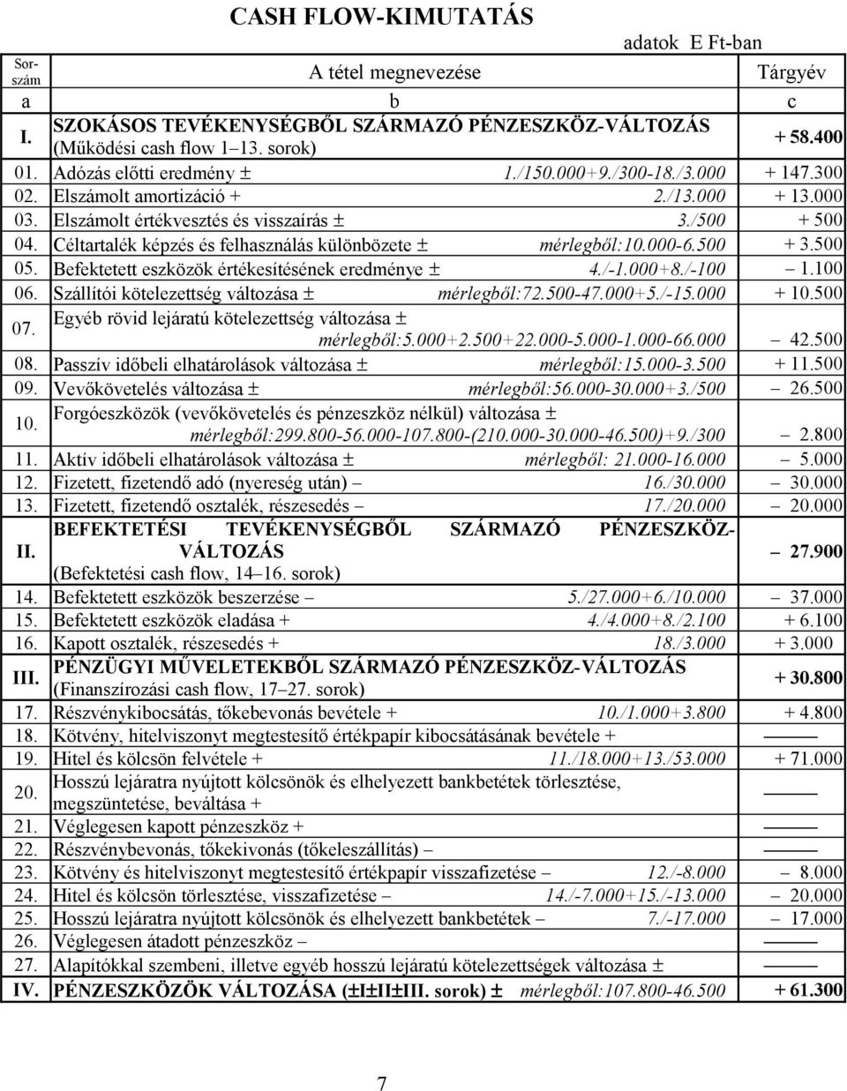






Cash-flow kimutatás
Értelme:
Vagyon vs pénzeszköz
Likviditás?
Mitől mozog?
Szokásos üzleti tevékenység
vs
befektetések
vs
pénzügyi műveletek?

Slide 12
Cash-flow előrejelzés - Részletes
Fő mérleg-soronkénti
ESZKÖZÖK, KÖVETELÉSEK | KÖTELEZETTSÉGEK, FORRÁSOK
Tárgyi eszközök, pl. gépek, ingatlanok | Saját tőke-1 (jegyzett tőke, eredeti kötelezettség tulajok felé)
Pénzeszközök | Saját tőke-2 (erdmény beforgatás és tőkeváltozás)
Készletek, alapanyagok | Kötelezettségek szállítóknak
Követelések (Vevők) | Hitelkötelezettségek
Egyéb eszközök, követelések | Egyéb kötelezettségek
ÖSSZESEN | ÖSSZESEN
Ebből a 10 sorból 9 változása = pénzeszköz változás
Előzetes feltevések: üzlet növekedés, árfolyam, kamat, profit, tőke sorsa
Módszer: fő terv + historikus minták + egyéb főbb változások (nagy ügyek)
Kb. 100 sor!

Slide 13
TREASURY – TOP5
Deviza kockázat
Cash management, finanszírozás
Biztosítások
Bank-kapcsolatok
Kamatkockázat

Slide 14
TREASURY – TOP5
Deviza kockázat
Cash management, finanszírozás
Biztosítások
Bank-kapcsolatok
Kamatkockázat

Slide 15
TREASURY – TOP5
Deviza kockázat
Cash management, finanszírozás
Biztosítások
Bank-kapcsolatok
Kamatkockázat

Slide 16
Kamat kockázat
Min? Hitel, kölcsön, bankbetét, pénzügyi befektetések, stb…
Mikor? Ha nem FIX a kamat!
Kezelése? Hasonló, mint a devizakockázatnál!
természetes fedezés,
fedezeti ügyletek.
Bonyodalom: deviza-fajtánként kell kezelni!

